Slide 2
PREDIO RUSTICO DENOMINADO
“HACIENDA”

Slide 3
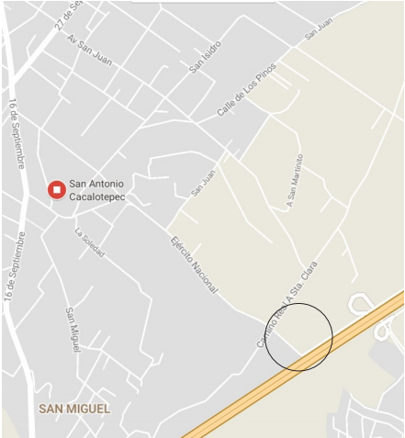
Ubicación
UBICADO EN EL PUEBLO DE SAN ANTONIO CACALOTEPEC, PERTENECIENTE AL MUNICIPIO DE SAN ANDRÉS CHOLULA, PUEBLA.
SOBRE LA NUEVA LATERAL DE LA
ENTRADA A LOMAS DE ANGELÓPOLIS.
PASANDO EL PUENTE HACIA SONATA.

Slide 4
Medidas
EL PREDIO, CUENTA CON UNA SUPERFICIE DE 3,262.00 M2 Y TIENE LAS SIGUIENTES MEDIDAS Y COLINDANCIAS.
NORTE: MIDE SESENTA Y NUEVE METROS, NOVENTA CENTIMETROS, LINDA CON PROPIEDAD DE IGNACIO TLACHI, ACTUALMENTE CON FRANCISCO ADRIÁN.
SUR: MIDE SETENTA Y TRES METROS CINCUENTA CENTIMETROS, LINDA CON BARRIO CIENTENCO ACTUALMENTE CAMINO PÚBLICO.
ORIENTE: MIDE CUARENTA Y CINCO METROS, CINCUENTA CENTÍMETROS, LINDA CON NICOLÁS TLACHI ACTUALMENTE FÉLIX MACUI.
PONIENTE: MIDE CUARENTA Y CINCO METROS, CINCUENTA CENTÍMETROS, LINDA CON PROPIEDAD DE JUAN CHANTES, ACTUALMENTE PEDRO ADRÍAN

Slide 5
Pagos
EL PREDIO SE ENCUENTRA AL CORRIENTE EN LOS PAGOS DEL IMPUESTO PREDIAL, EL CUAL FUE REALIZADO EN LA TESORERÍA MUNICIPAL DEL H. AYUNTAMIENTO DE SAN ANDRÉS CHOLULA, EL DÍA DIECISÉIS DE JUNIO DEL DOS MIL DIECISIETE.

Slide 6
Precio
$9,500.00 por metro cuadrado.
Tamaño: 3260 m2
Precio: $30,970,000.00

Slide 7
Gravamen
EL INMUEBLE, SE ENCUENTRA LIBRE DE TODO GRAVAMEN, LO CUAL ACREDITA CON SU CERTIFICADO DE LIBERTAD DE GRAVAMEN EXPEDIDO POR LA REGISTRADOR DEL INSTITUTO REGISTRAL Y CATASTRAL DEL ESTADO DE PUEBLA ARACELI SÁNCHEZ SANDOVAL, CON FECHA PRIMERO DE AGOSTO DE DOS MIL DIECISIETE.

Slide 8
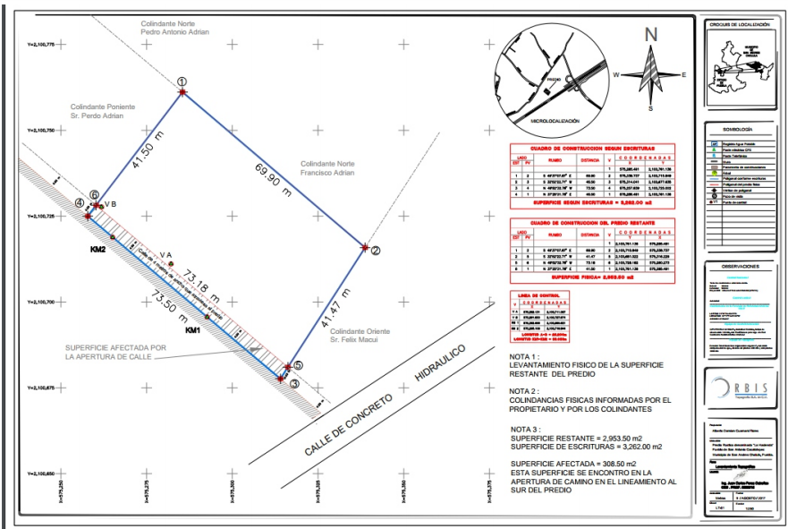
Planos

Slide 9
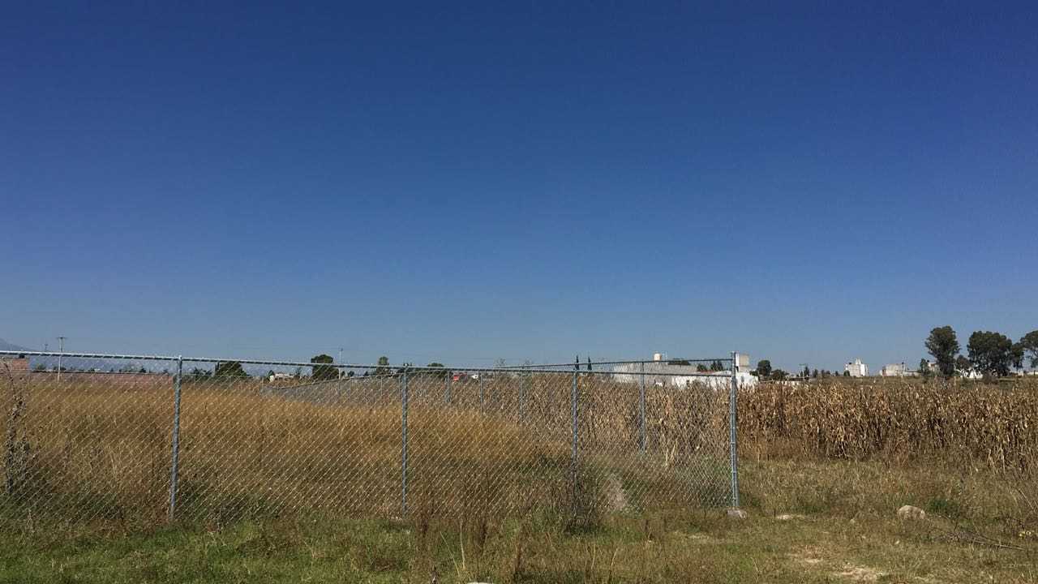
Fotos

Slide 10
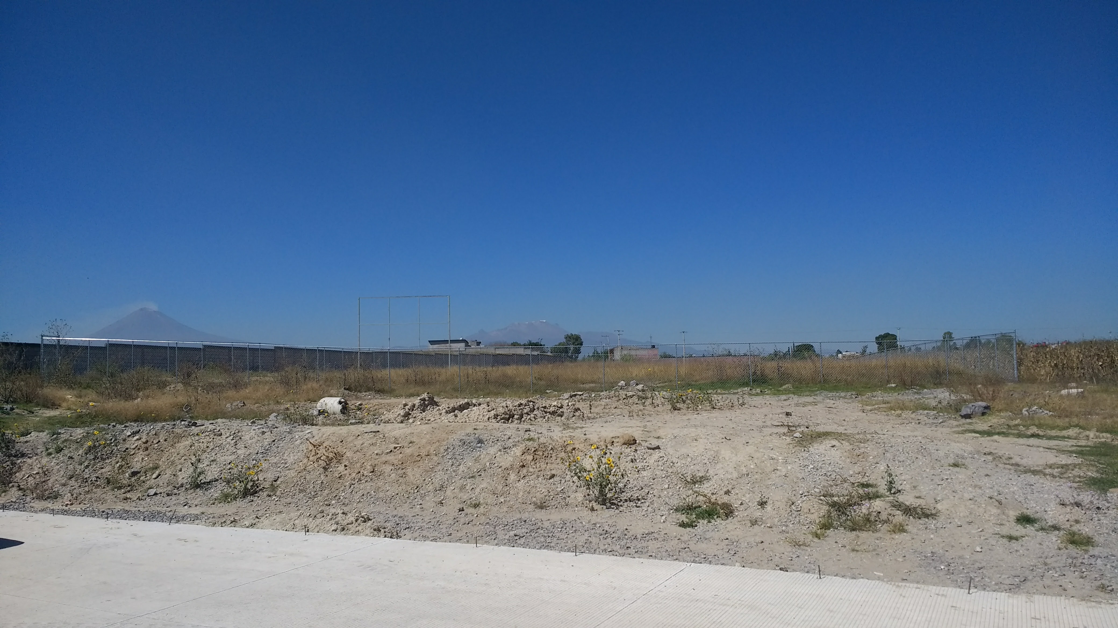
Fotos

Slide 11
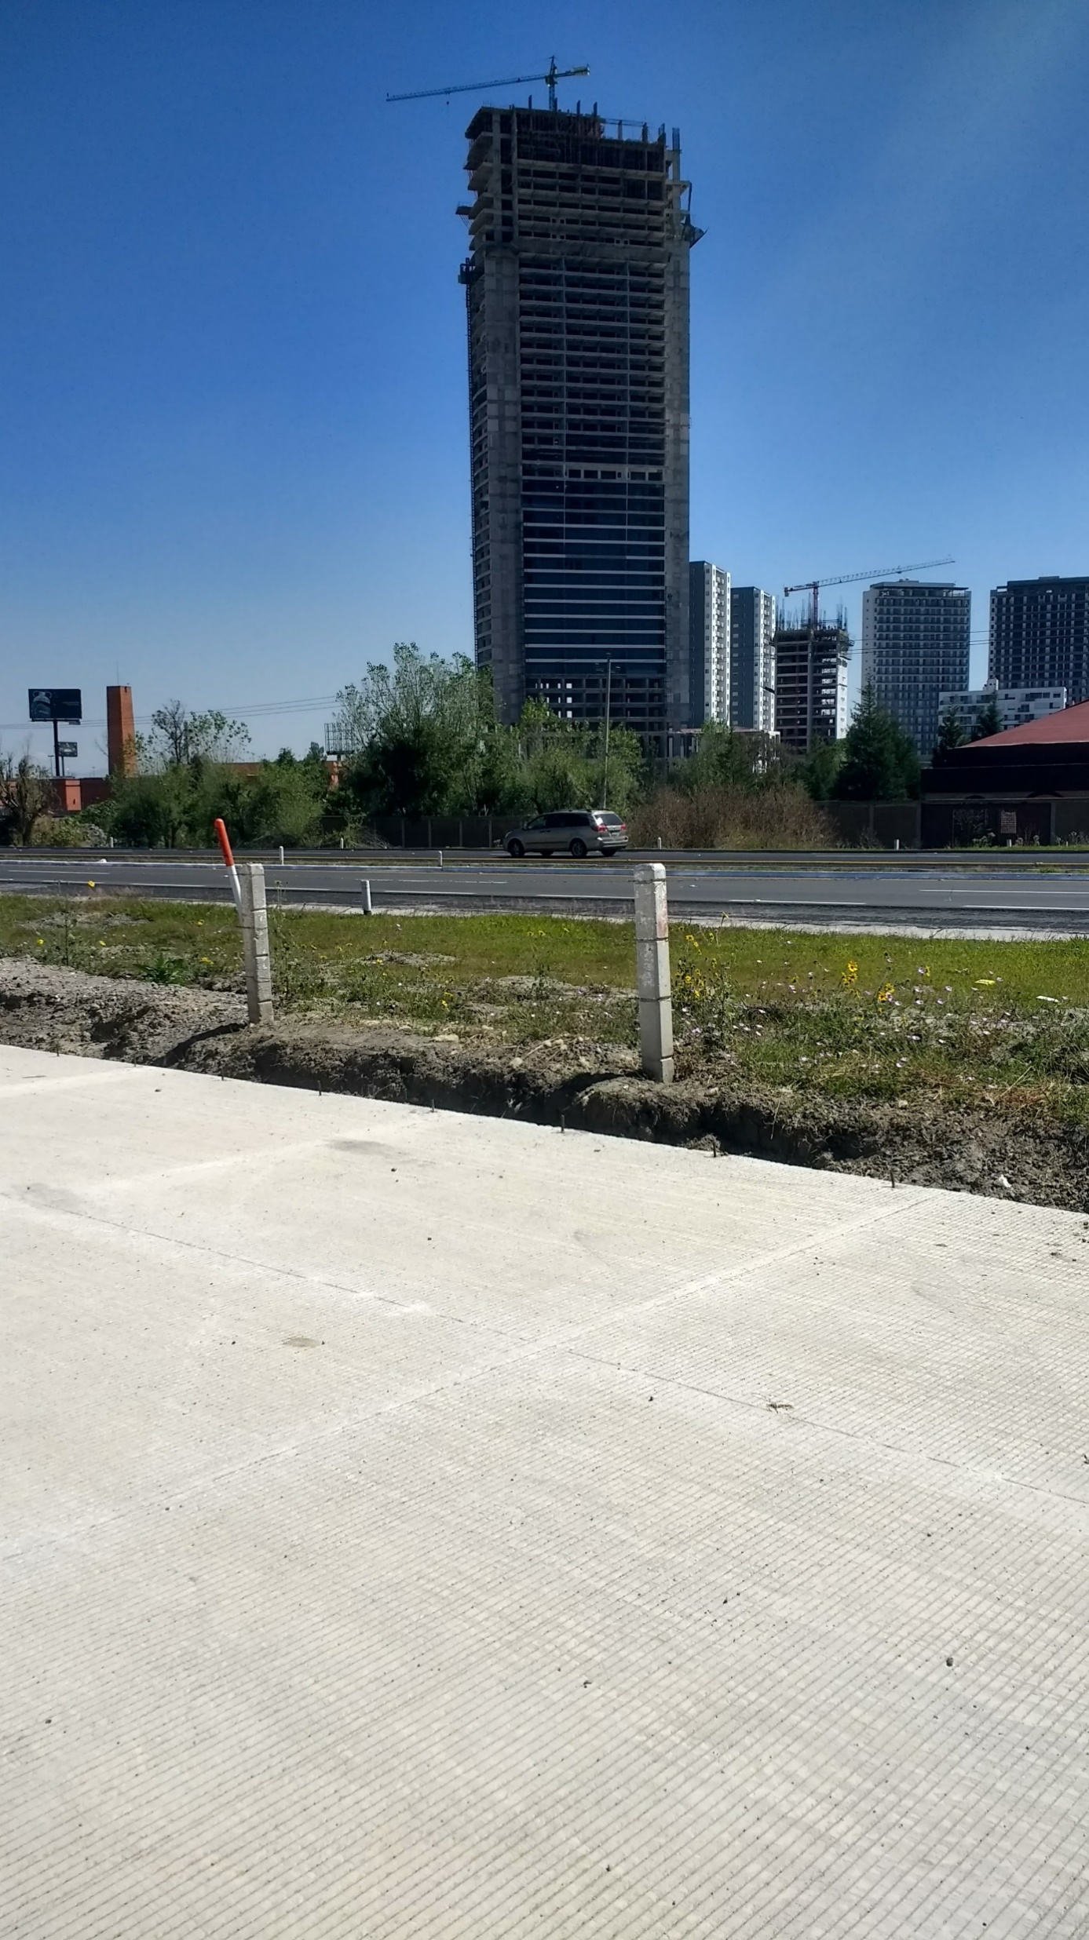
Vista desde el terreno

